Slide 1
Bienvenue aux élu·e·s
du réseau des Missions Locales
440 Missions Locales dont 43 dans le Grand Est, service public territorial de l’insertion des jeunes, accompagnent chaque année
1 100 000 jeunes vers l’emploi
et l’autonomie dont 90,000 dans le Grand Est.

Slide 2


Les Missions Locales, en première ligne pour l’insertion des jeunes
« Rien ne se fera sans les jeunes. [Toute politique] ne peut être entreprise et menée à bien qu’avec ceux à qui elle s’adresse. C’est à eux qu’il revient de donner à l’ensemble des forces sociales concernées des raisons de s’acharner à construire de nouvelles voies. »
(Bertrand Schwartz dans son rapport sur l’insertion professionnelle et sociale des jeunes
remis au Premier ministre en 1981)
Un rapport qui s’est notamment traduit par la création des Missions Locales en 1982.
Un propos qui résonne d’autant plus dans le contexte de la crise économique et sociale actuelle.

Slide 3
Les Missions Locales, en première ligne pour l’insertion des jeunes
Un constat
Les jeunes sont toujours les premières victimes d’une crise ou d’un contexte économique dégradé. Il·elle·s font face aujourd’hui à un risque accru de précarisation dans la crise économique et sanitaire que nous traversons actuellement.
Les Missions Locales sont au rendez-vous que la situation impose
Les Missions Locales ont un rôle essentiel à tenir pour permettre aux jeunes d’avoir leur place dans la société et d’accéder à un emploi, comme à l’ensemble de leurs droits sociaux.
L’engagement des élu·e·s – président.e·s et administrateur·rice·s des Missions Locales – est fondamental pour fixer les priorités d’action en faveur de la jeunesse de leur territoire dans cette période tourmentée.
Les Missions Locales sont, aujourd’hui comme demain, au rendez-vous que nous
impose la situation : les jeunes doivent prendre ou reprendre confiance dans notre société, dessiner des perspectives de parcours et ainsi se projeter dans l’avenir.

Slide 4

Les Missions Locales, un modèle réussi de décentralisation de politiques publiques
Présentes sur l’ensemble du territoire national, métropolitain et ultramarin, les 440 Missions Locales exercent une mission de service public de proximité, avec un rôle essentiel :
Accompagner tous les jeunes sortis du système de formation initiale, âgés de 16 à 25 ans, dans leurs parcours d’accès à l’emploi, à la formation et à l’autonomie sociale (santé, logement, mobilité, etc.).
Elles contribuent à l'élaboration et à la mise en œuvre d'une politique locale concertée d'insertion professionnelle et sociale des jeunes, en mobilisant les compétences de l’ensemble des partenaires publics et privés, dont les entreprises.
Le rôle des Missions Locales est défini par le Code du travail qui lui confère une mission de service public, les plaçant ainsi hors des appels d’offre pour les actions qui leur sont confiées.

Slide 5

Un réseau structuré
La gouvernance associative du réseau est structurée au niveau régional par les ARML (Associations régionales des Missions Locales) et au niveau national par l’UNML (Union nationale des Missions Locales).
Ce sont les partenaires incontournables des services de l’État et des Régions dans la mise en œuvre des politiques de l’emploi, de la formation et de l’orientation professionnelles et de l’insertion sociale en direction des jeunes.
Les Missions Locales et les associations régionales adhèrent à l’UNML qui assure les fonctions de représentation et d’animation du réseau au plan national et de syndicat d’employeur·e·s de la branche professionnelle des Missions Locales et des organismes d’insertion.
L’UNML est une association loi 1901 dont la gouvernance est assurée par les élu·e·s qui président les Missions Locales. Elle contribue à l’élaboration, à la mise en œuvre et à l’évaluation des dispositifs d’insertion socioprofessionnelle des jeunes, en participant aux travaux des instances nationales de concertation avec les ministères et les responsables des politiques publiques de jeunesse.

Slide 6
Un maillage territorial dense

Slide 7
Tableau de bord national
Source : I-Milo (système d’information des Missions Locales), données 2018.

Slide 8
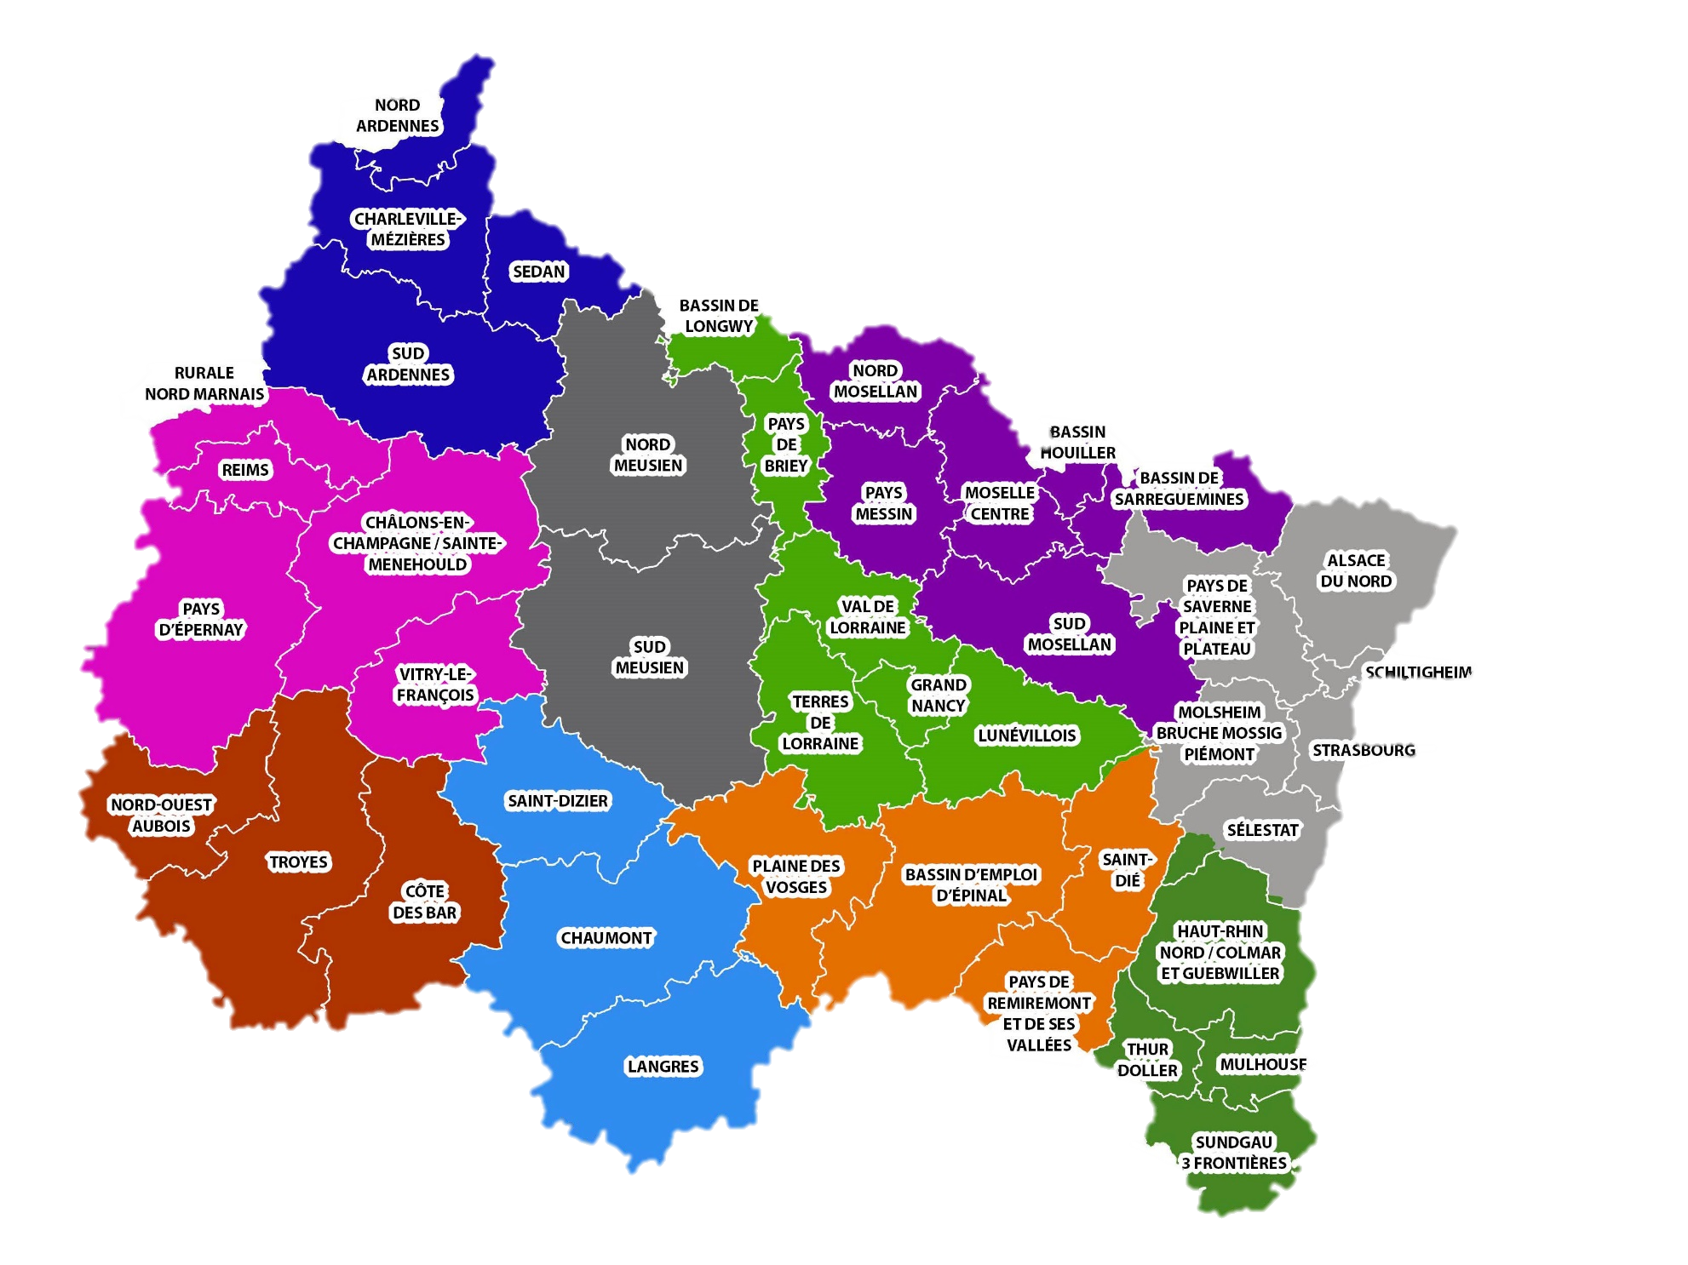
Les territoires dans le Grand Est

Slide 9
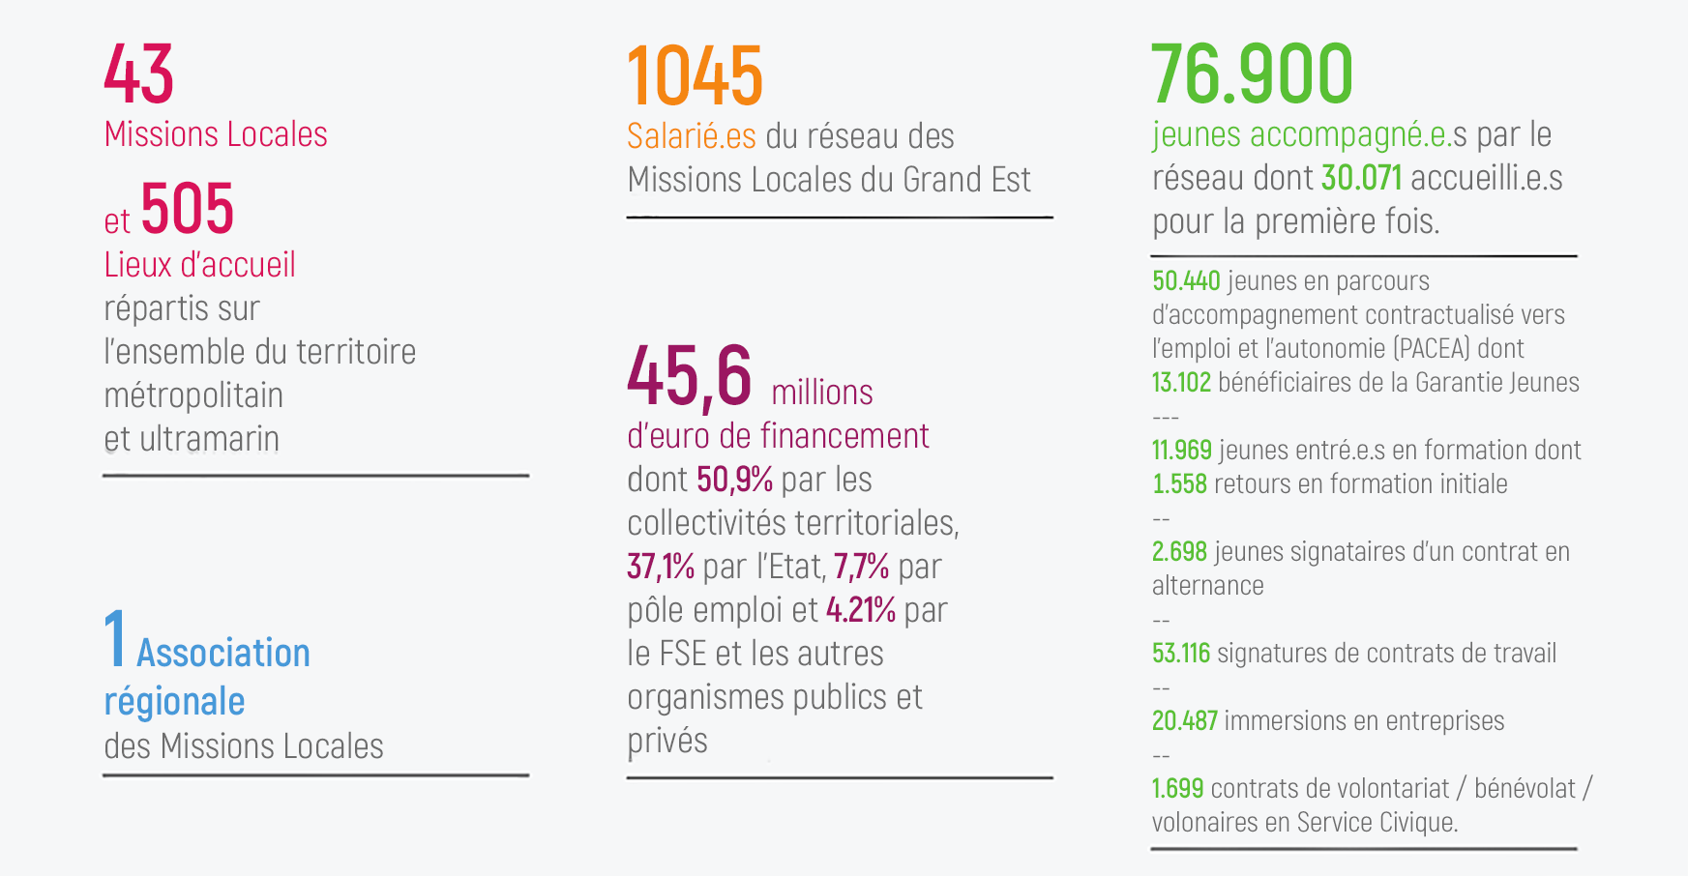
Tableau de bord régional
Source : I-Milo (système d’information des Missions Locales), données 2018.

Slide 10
Les Missions Locales, partenaires incontournables du monde économique
Membres à part entière du service public de l’emploi, les Missions Locales ont développé de nombreuses actions avec les entreprises et leurs fédérations, pour prendre en compte leurs besoins de compétences.
Elles accompagnent les chefs d’entreprise dans leurs recrutements de jeunes et pour leur maintien dans l’emploi. Cette action avec les entreprises s’inscrit dans le cadre d’un partenariat renforcé avec Pôle emploi.

Slide 11
L’écosystème de la Mission Locale

Slide 12

Une branche professionnelle dynamique
Un réseau de 500 associations employeurs, du champ de l’économie sociale et solidaire, dont 76 % des structures ont moins de 30 salariés.
13 000 salarié·e·s dans le réseau des Missions Locales dont près de 80 % de femmes. Les conseiller·ère·s d’insertion sociale et professionnelle, représentant près de 75 % des professionnel·le·s, sont en face-à-face quotidien avec les jeunes.
Une convention collective, avec 66 avenants ou accords signés depuis 2001, dont une nouvelle classification professionnelle adaptée aux enjeux de l’action des Missions Locales, pour prendre en compte les évolutions des politiques publiques et les attentes des jeunes.
Une vie paritaire active, et une négociation constructive entre l’UNML, seul syndicat d’employeur·e·s représentatif de la branche, et les deux syndicats de salarié·e·s représentatifs en 2020 : Synami-CFDT et CGT.
Une politique dynamique de formation des professionnel·le·s de la branche grâce à l’action des ARML : 12,1 millions d’euros consacrés au développement des compétences des salarié·e·s, 366 actions collectives organisées, 12 527 salarié·e·s formé·e·s, 511 000 heures de formation.

Slide 13
Un Cadre commun de référence de leur offre de service
Afin de garantir une équité territoriale et une égalité entre les jeunes d’accès aux services, le Cadre de référence définit les principes et valeurs d’action communs aux Missions Locales. Il décrit leurs engagements dans la mise en œuvre de leurs actions dans les territoires, pour et avec les jeunes et les partenaires, dont les entreprises.
Le cadre commun décline l’offre de service socle des Missions Locales : repérer et mobiliser les jeunes ; accueillir et informer ; orienter ; accompagner à l’élaboration et à la mise en œuvre du parcours ; appuyer au recrutement et à l’intégration du jeune dans l’emploi.
La démarche qui accompagne le Cadre commun de référence s’apparente à une démarche d’évaluation continue de la qualité des services rendus.

Slide 14
Le·la président·e de la Mission Locale, garant·e du projet associatif
Le·la président·e de la Mission Locale intervient en mobilisant l’ensemble des acteurs sociaux et économiques du territoire, en lien avec l’Association régionale des Missions Locales et l’Union nationale des Missions Locales.
Sa mission se décline en plusieurs axes : présidence et animation des instances associatives ; responsable du projet associatif et politique de l’association ; représentation de la Mission Locale auprès des pouvoirs publics et des partenaires ; contrôle de la gestion financière et de l’activité associative et technique de l’association, avec les membres du bureau.
Le·la président·e garantit le respect et les principes d’action de la structure, conformément au Cadre commun de référence de l’offre de service des Missions Locales.
Le·la président·e assure la responsabilité d’employeur en matière de droit du travail. Il·elle est personnellement responsable au plan civil envers l’association et envers les tiers.
Il·elle peut déléguer en partie ses responsabilités au directeur·rice, avec un document définissant clairement leur étendue et leur contrôle.
Le·la président·e peut également s’engager au sein des instances régionales (ARML) et national (UNML).

Slide 15

Merci de votre attention.

